Slide 1



О формировании профессионального сообщества специалистов
по клиентскому опыту
в государственной службе занятости населения России
Мизунова
Яна Николаевна,
руководитель проектов
в сфере дизайна клиентского опыта в СЗН
ФЦК СЗН Минтруда России

Slide 2

Сегодня
Элементы системы управления клиентским опытом в СЗН разных регионов
Понимание значимости
и готовность сотрудников СЗН внедрять клиентоцентричные подходы и инструменты

Slide 3

ОТСУТСТВИЕ
специалистов в сфере дизайна клиентского опыта в СЗН
инструментария, адаптированного к деятельности СЗН
культуры клиентоцентричности
до 2021

Slide 4



Стандартизация системы управления клиентским опытом
Текст стандарта организации системы управления клиентским опытом в СЗН
10 технологических карт
Внедрение
с 2023
Апробация 2022
20 СЗН регионов

Slide 5
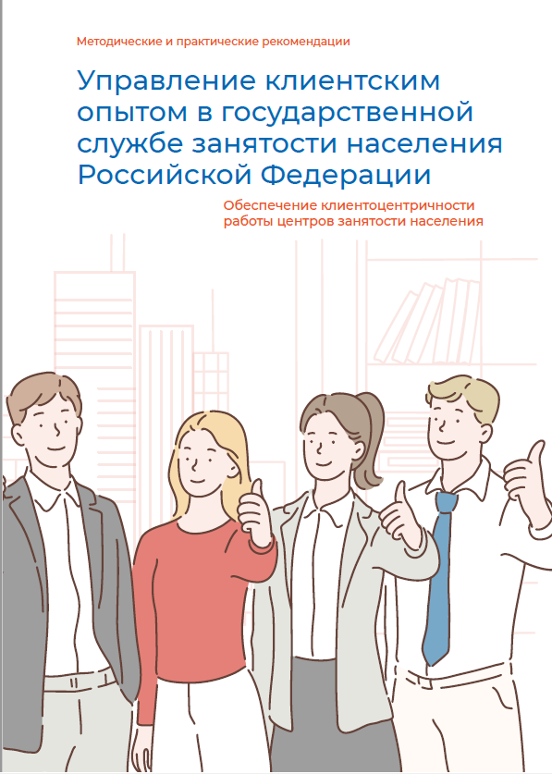


Практические и методические рекомендации
«Управление клиентским опытом в государственной службе занятости населения Российской Федерации»
декабрь 2022
2021
РАЗРАБОТКА
Апробация 2021
12 СЗН регионов
Обновленное и дополненное издание

Slide 6

Конструктор клиентского опыта
«Мыслим клиентоцентрично»
I полугодие 2022
«Топ -5 советов, как в СЗН…»
II полугодие 2022
Участие 2022
15 СЗН регионов
20 кейсов более 100 решений

Slide 7


Индикатор зрелости системы клиентского опыта в региональной СЗН
Методика
2022
Внедрение
с 2023
Апробация 2022
20 СЗН регионов

Slide 8
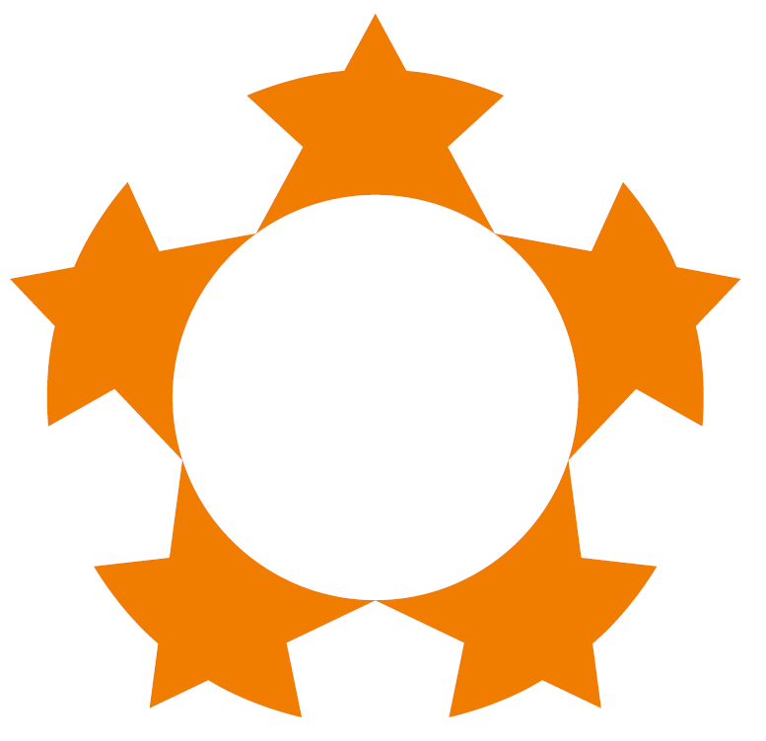



Индекс клиентоцентричности ЦЗН
6
16
6
50
2022 Разработка
2022 Автоматизация
2023 Внедрение (пилотные регионы)
2023 Внедрение (все СЗН)
8
14
Апробация 2022
13 СЗН регионов
81 участник
региональных
рабочих групп
59 предложений
в Методику
по итогам пилотирования
26 точек присутствия

Slide 9



Развитие профессионального сообщества
Федеральная база знаний
Телеграм-группа «Клиентоцентричность СЗН»
- экспертная площадка

Slide 10
Система управления клиентским опытом
Система выявления
проблем
Система улучшения качества услуг и сервисов
Что делать?
Изменения продуктового ряда (оптимизация, реинжиниринг услуг, новые сервисы)
Решения
по улучшению
Отличный опыт определяется не тем, что ЦЗН предлагает,
а тем, насколько хорошо ЦЗН позволяет своим клиентам достигать
наиболее важных для них результатов
Болевые точки и пожелания клиентов СЗН
Зачем?
Как делать?
Дизайн впечатлений
от взаимодействия с СЗН

Slide 11
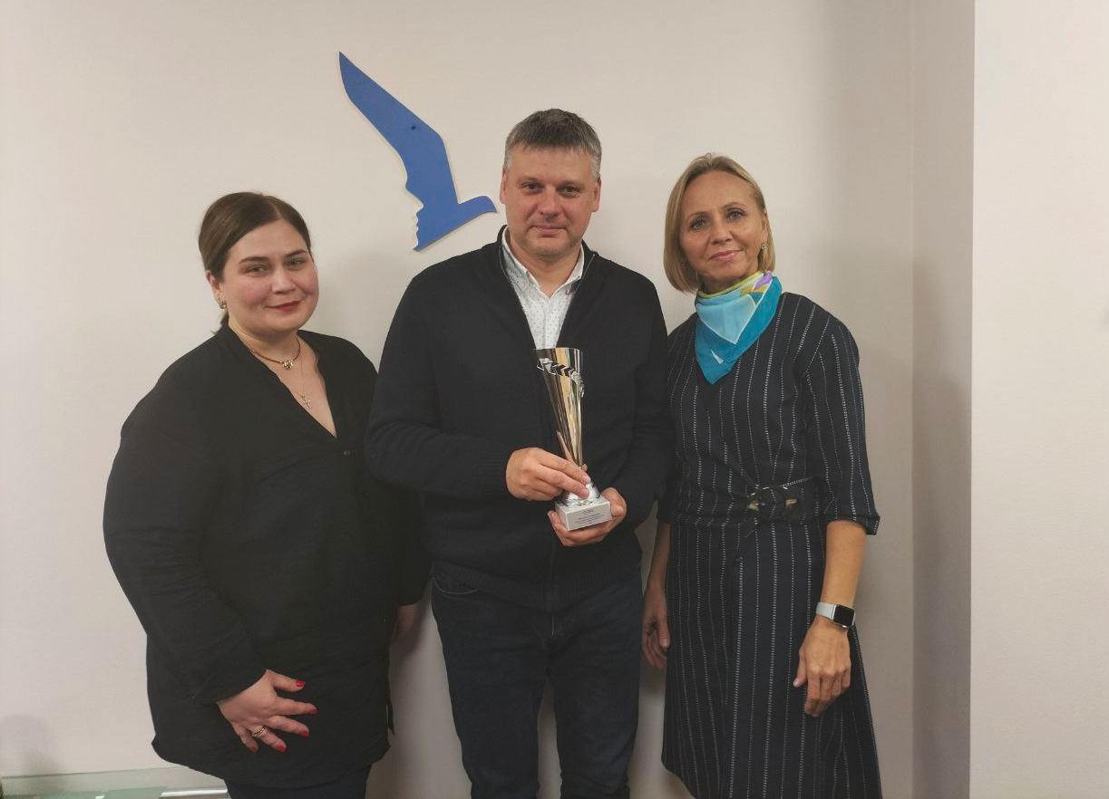

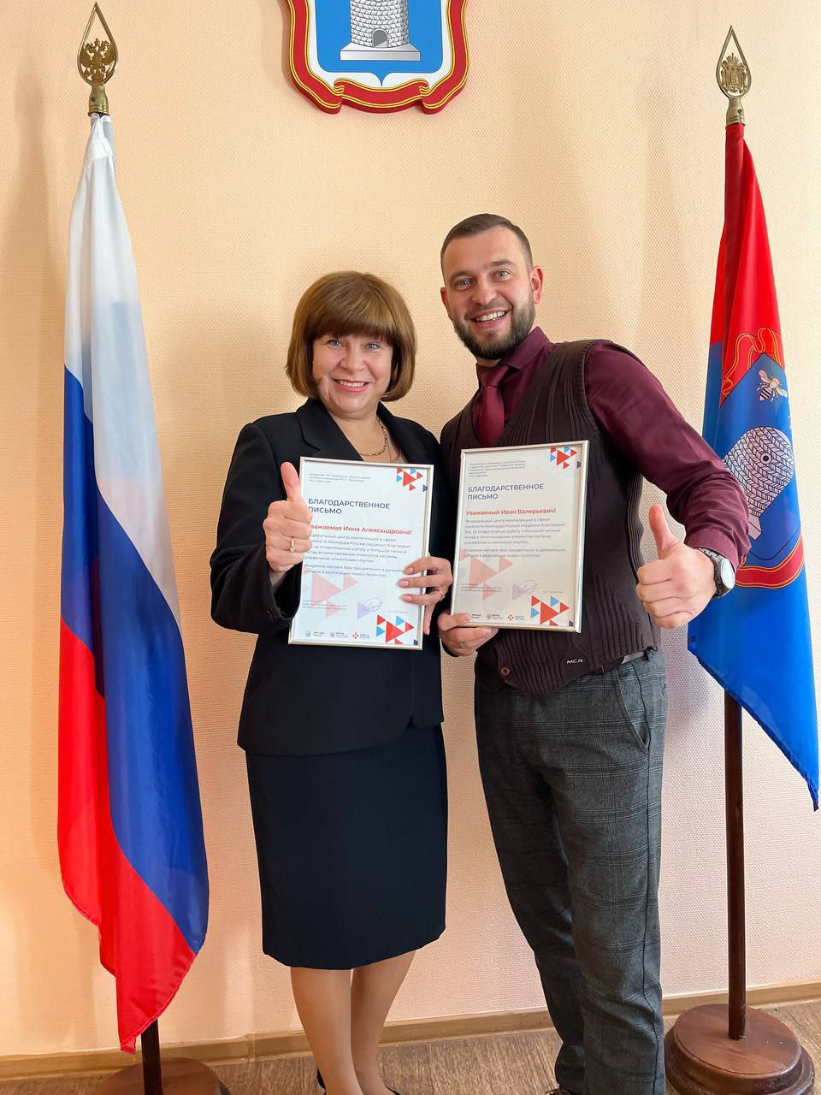
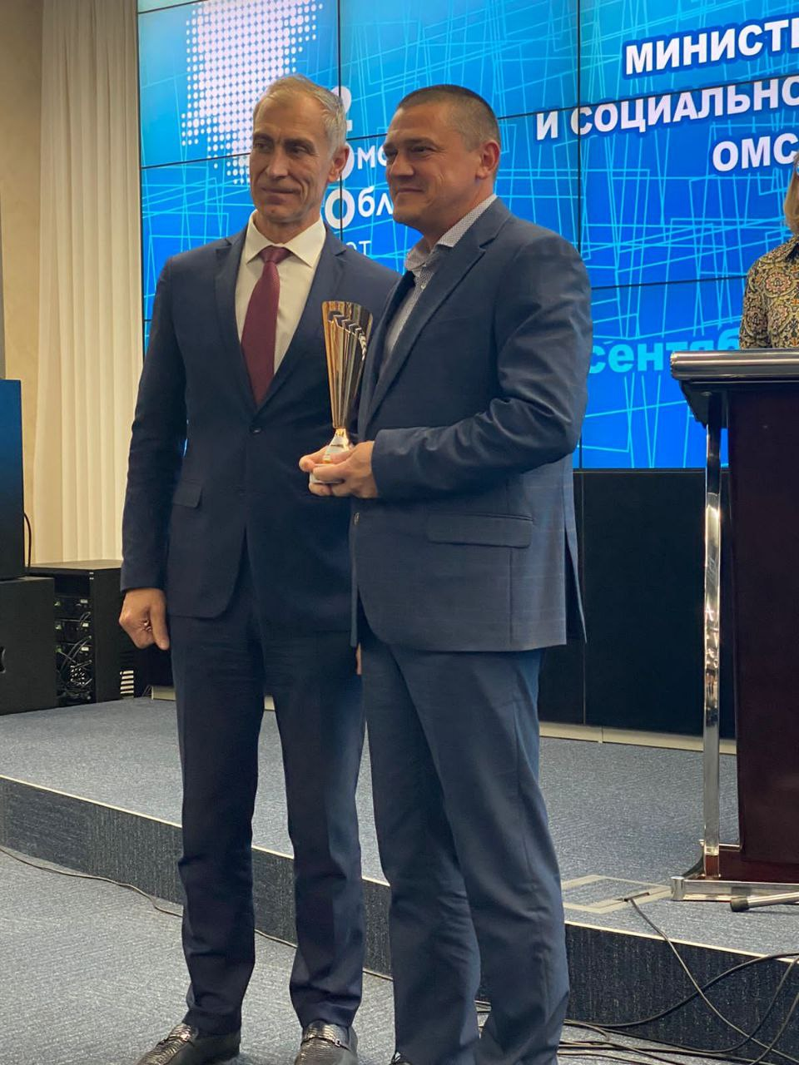
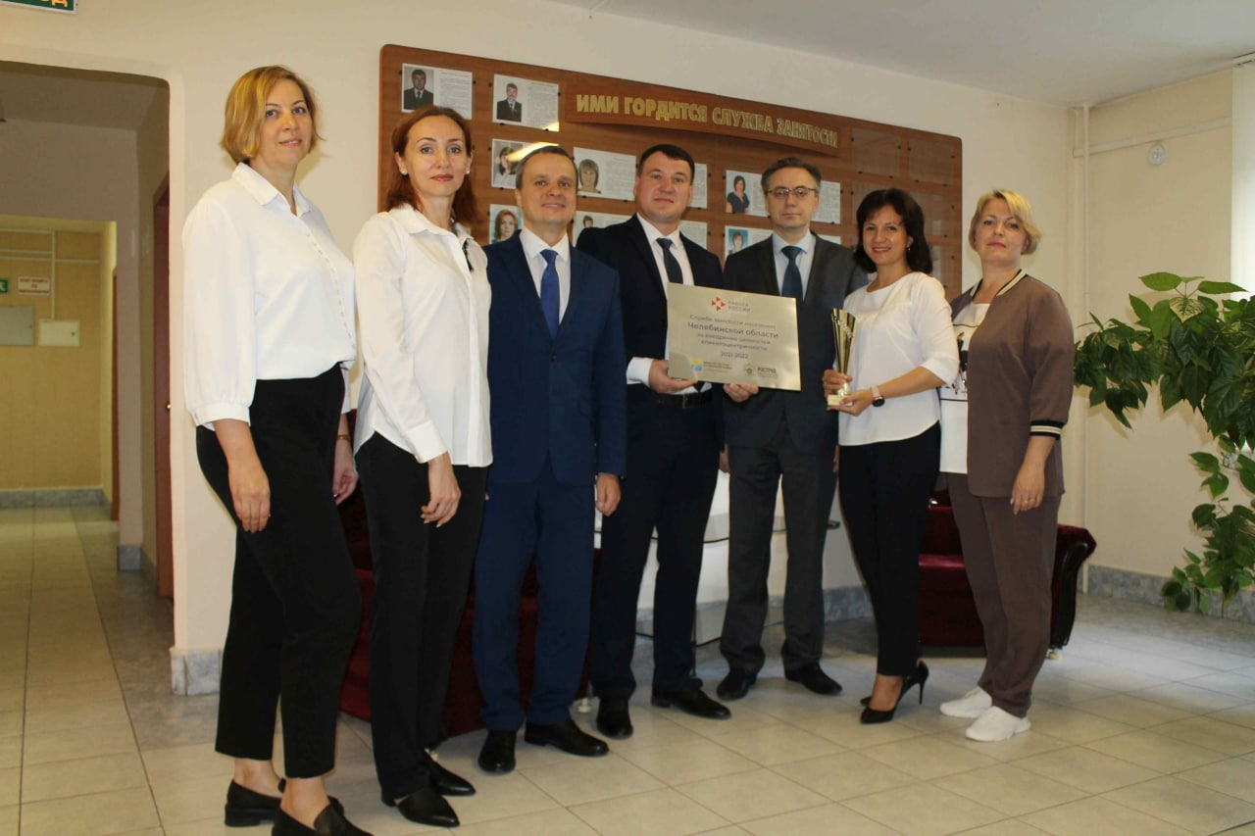

Тесное взаимодействие профессионалов в сфере дизайна клиентского опыта - залог успешности внедрения клиентоцентричных принципов в СЗН

